Slide 1
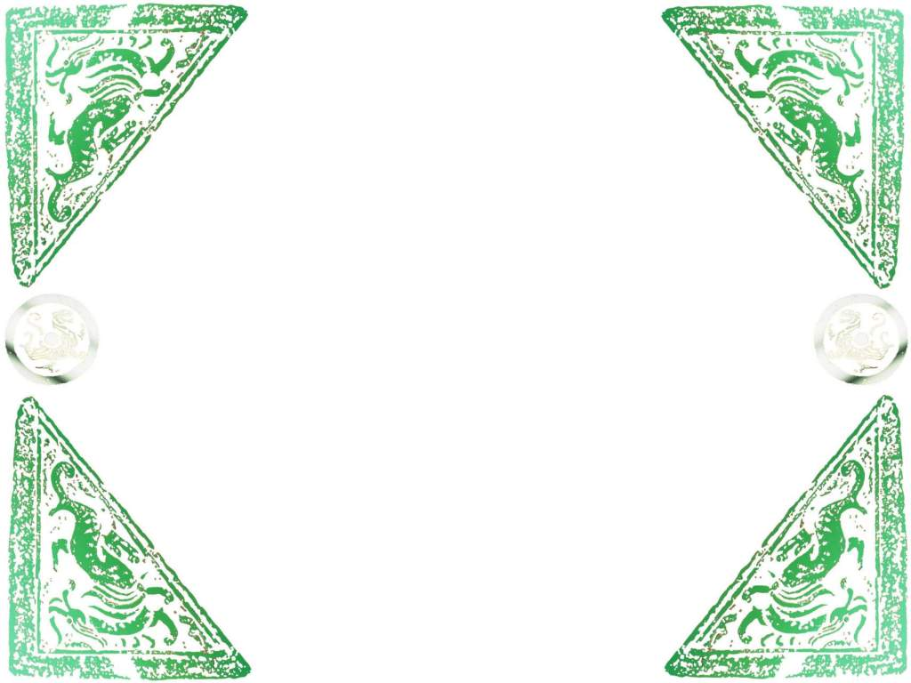
神话

Slide 2
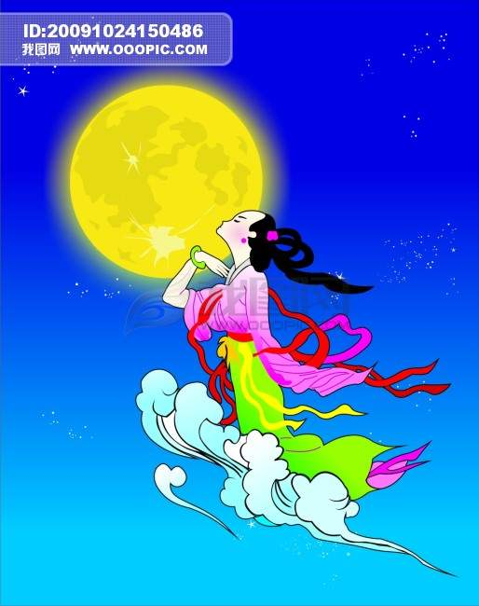

Slide 3
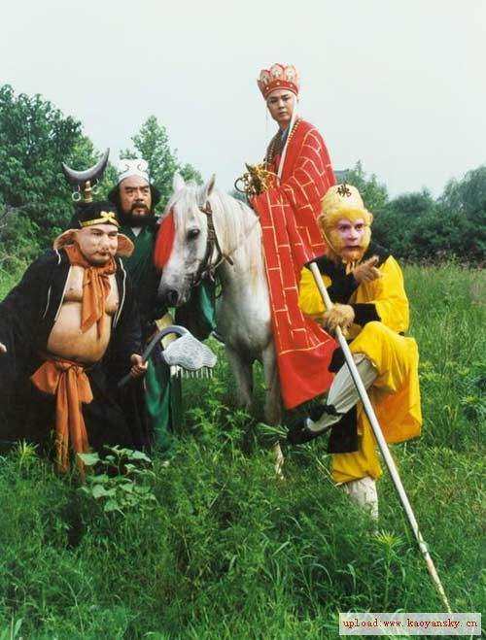

Slide 4
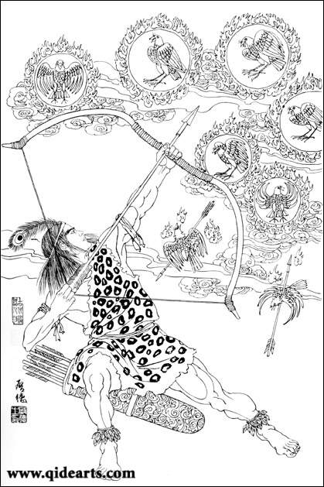

Slide 5
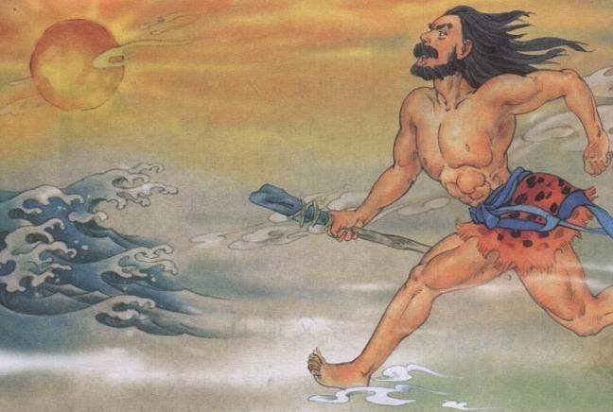

Slide 6
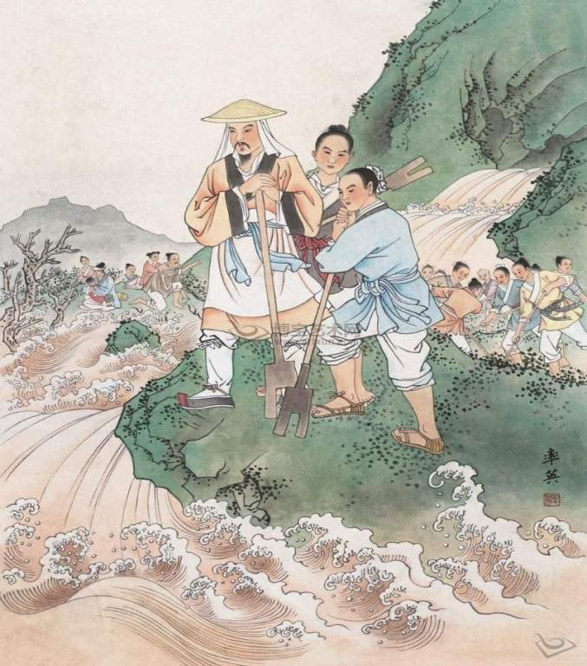

Slide 7
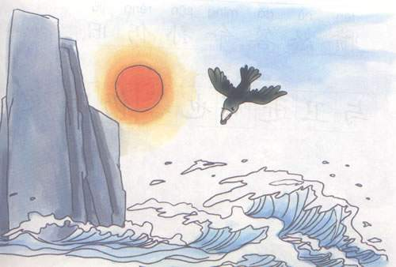

Slide 8
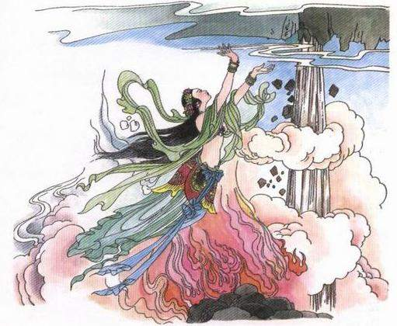

Slide 9
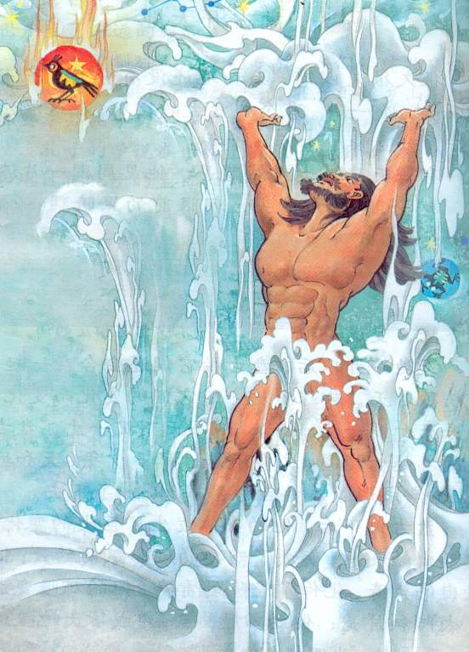
盘古开天地

Slide 10

我会认
猛 缓 丈 逐 肢
肌 辽 血 液 宗
měng huǎn zhàng zhú zhī
jī liáo xuè yè zōng

Slide 11
我能读正确
黑暗 勇猛 下降 一丈 逐渐 气息 四肢 肌肤 辽阔 血液 茂盛 滋润 猛劈 混浊 创造混沌 抡起 蹬地 倒下
奔流不息 老祖宗 缓缓上升

Slide 12

读课文找出中心句：
人类的老祖宗盘古，用他的整个身体创造了美丽的宇宙。

Slide 13
疑问
盘古为什么要开天地？

Slide 14
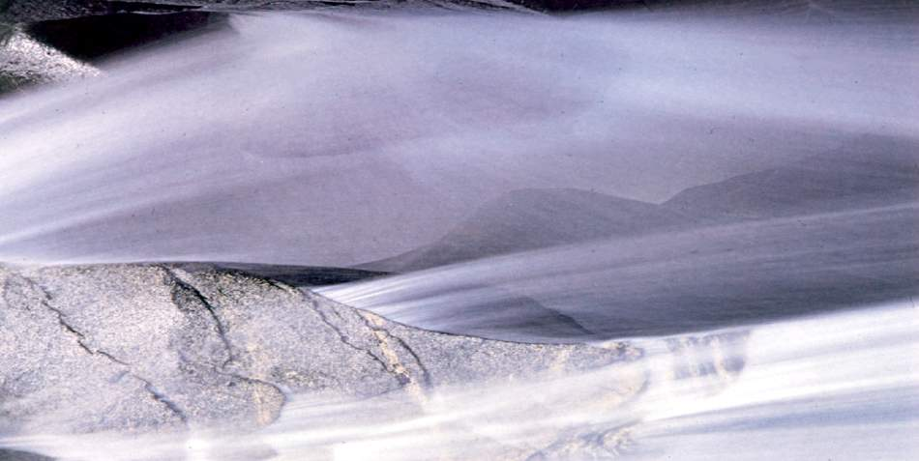
很久很久以前，天和地还没有分开，宇宙混沌一片。有个叫盘古的巨人，在这混沌之中，一直睡了十万八千年。
混沌：① 我国传说中指宇宙形成以前模糊
一团的景象；
② 形容糊里糊涂、无知无识的样子。

Slide 15
疑问
盘古是怎样创造美丽的宇宙的呢？

Slide 16
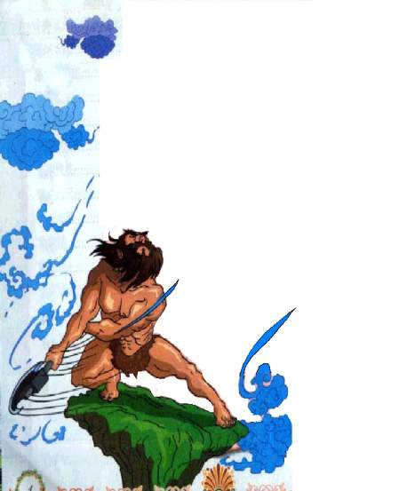
有一天，盘古忽然醒了。他见周围一片漆黑，就抡起大斧头，朝眼前的黑暗猛劈过去。
只听一声巨响，混沌一片的东西渐渐分开了。
轻而清的东西，缓缓上升，变成了天；
重而浊的东西，慢慢下降，变成了地。

Slide 17
有一天，盘古忽然醒了。他见周围一片漆黑，就抡起大斧头，朝眼前的黑暗猛劈过去。
只听一声巨响，混沌一片的东西渐渐分开了。
轻而清的东西，缓缓上升，变成了天；
重而浊的东西，慢慢下降，变成了地。

Slide 18
有一天，盘古忽然醒了。他见周围一片漆黑，就抡起大斧头，朝眼前的黑暗猛劈过去。
只听一声巨响，混沌一片的东西渐渐分开了。
轻而清的东西，缓缓上升，变成了天；
重而浊的东西，慢慢下降，变成了地。

Slide 19
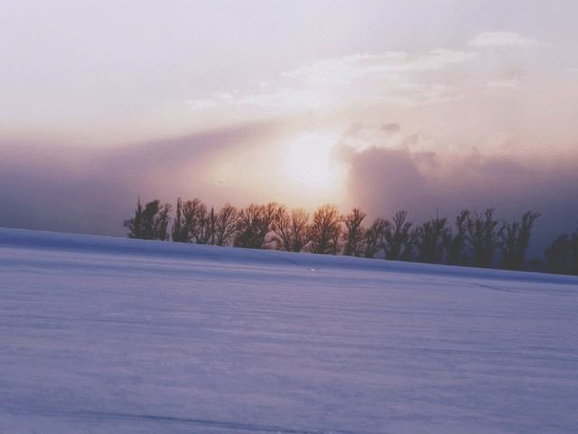
轻而清的东西，缓缓上升，变成了天；重而浊的东西，慢慢下降，变成了地。
轻︱
重
清︱浊
上升
︱
下降

Slide 20
天地分开以后，盘古怕它们还会合在一起，就头（ ）着天，用脚使劲（ ）着地。天每天升高一丈，地每天下沉一丈，盘古也随着越长越高。这样不知过了多少年，天和地逐渐成形了，盘古也累得倒了下去。
顶
蹬

Slide 21

几百年过去了，盘古头顶着天，用脚使劲蹬着地。
几千年过去了，盘古头顶着天，用 脚使劲蹬着地。
几万年过去了，盘古头顶着天，用脚使劲蹬着地。
几百万年过去了，盘古头顶着天，用脚使劲蹬着地。

Slide 23
借助重要词语
复述文章内容.
很久很久……混沌……
开天辟地：醒……漆黑……抡起……猛劈……
混沌……上升……下降……
顶天立地 ：头顶……蹬着地……升高一丈……
下沉 一丈……逐渐成形……倒下了

Slide 24
人类的老祖宗盘古，用他的整个身体创造了
美丽的宇宙。
他的身体发生了哪些变化呢？

Slide 25
他发出的声音，化作了隆隆的雷声;
他的双眼,变成了太阳和月亮；
他的四肢，变成了大地上的东、西、南、北四极；
他的肌(jī )肤，变成了辽（liáo）阔的大地；
他的血（xuè）液（yè ），变成了奔流不息的江河；
他的汗毛，变成了茂盛的花草树木；
他的汗水，变成了滋润万物的雨露……

Slide 26
课文时怎么样描写地球万物的？
他发出的声音，化作了隆隆的雷声;
他的双眼,变成了太阳和月亮；
他的四肢，变成了大地上的东、西、南、北四极；
他的肌(jī )肤，变成了辽（liáo）阔的大地；
他的血（xuè）液（yè ），变成了奔流不息的江河；
他的汗毛，变成了茂盛的花草树木；
他的汗水，变成了滋润万物的雨露……

Slide 27

照样子，填一填。
隆隆的(雷声) 茂盛的（花草树木）
巨大的（ ） 呼出的（ ）
四季的（ ） 飘动的（ ）
辽阔的（ ） 奔流不息的（ ）
滋润万物的（ ） 美丽的（ ）
变化
气息
风
云
大地
江河
雨露
宇宙

Slide 28


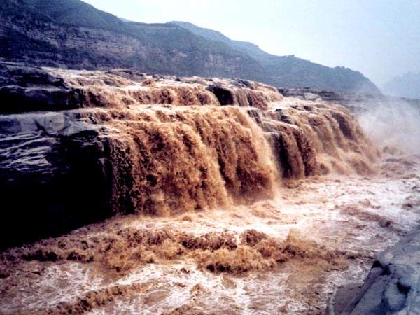
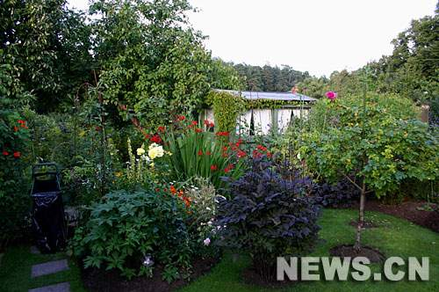
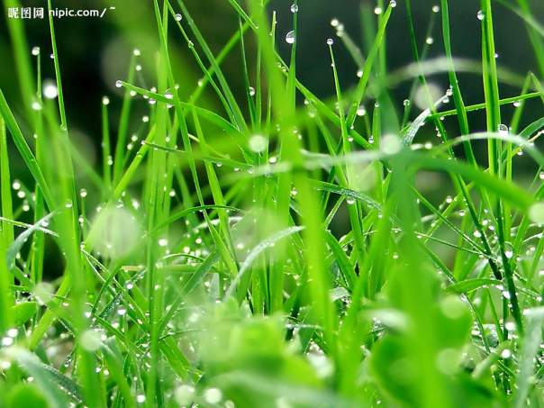
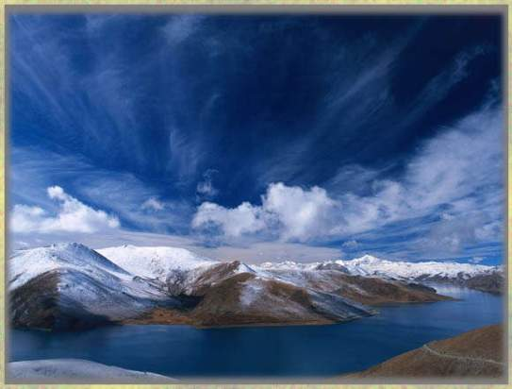
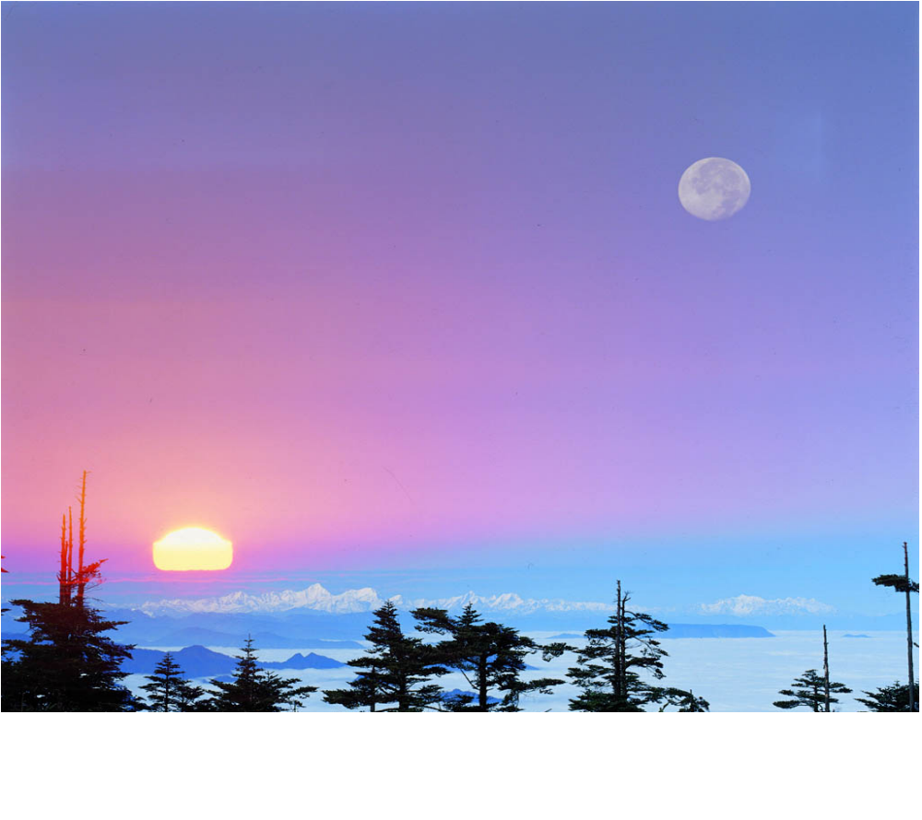
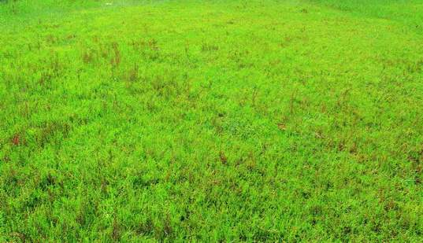
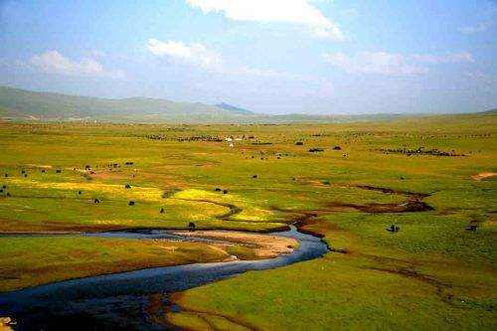
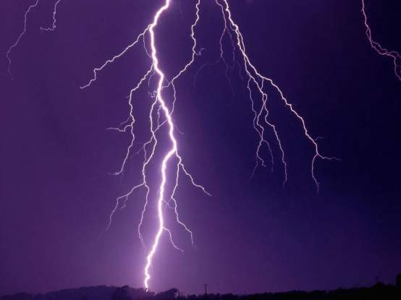


南
西
东
北
汗毛－
花草树木
四肢－
声音－
太阳和月亮
气息－
东、西、南、北
风和云
雷声
大地
双眼－
雨露
肌肤－
汗水－
血液－
江河

Slide 29
1、文中的“……”表示什么？
2、你还能说说盘古的身体发生了哪些变化吗？

Slide 30
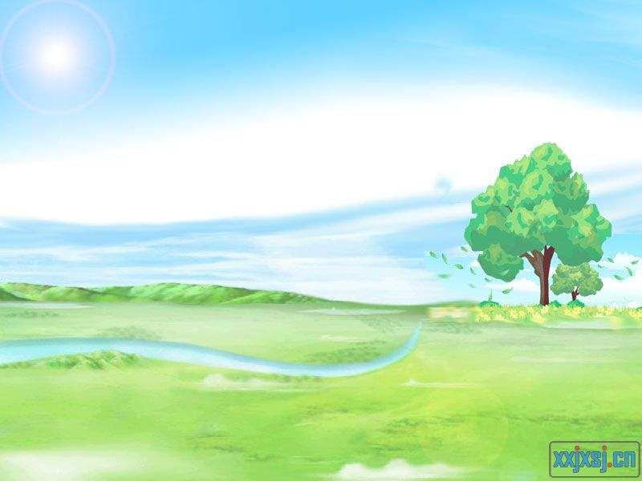
人类的老祖宗盘古，用他的整个身体创造了美丽的宇宙。

Slide 31
1、读了《盘古开天地》，你肯定知道了神话的
特点，请你说一说。
丰富
神话故事内容的想象是如此 ,故事情节是如此 .
神奇

Slide 32

作业 :
1、将这个神话故事讲给家人听。
2、再找其他的神话故事读一读，推荐书籍《中外神话传说》。

